Slide 1

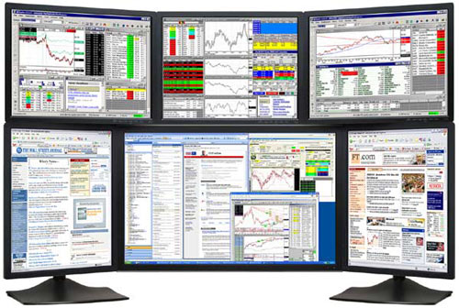
Projet
– FACE n’ Furious
– Suivi et Classement Automatisé en Réseau de FACE (SCAR FACE)
– outil gestion Face
Pouvoir gérer son bureau en une seule page !
By Patrice Guernon, 2016

Slide 2


POUR QUI ?
FACE Rennes (Fondation Agir Contre l'Exclusion)
- une association spécialisée dans l'insertion professionnelle.
- réseau d'associations présentes sur tout le territoire.
FACE Rennes :
missions d'insertion
différentes méthodes et formations :
la réception de "flux".

Slide 3


Un réel besoin
bonne gestion d’un emploi du temps
+ bonne coordination des actions
= centraliser les divers médias utilisés
ateliers tels que :
Réception et accompagnement d’un « flux ».
Création d'une lettre de motivation
Création/amélioration d'un CV
Proposition d'offres.
Préparation aux entretiens.
Et bien d'autres ateliers encore.

Slide 4

PROJET A TERME
Une fonction de recherche interne efficace et rapide
Un agenda centralisé pour les employés de FACE
Un suivi des actions menées par l'employé(e) sur une période donnée (cf 3/6/9)
Un système de mailing intégré avec envoi automatique aux dates de suivi.
Un système de messagerie interne (tchat).
Un système de notifications (reminder) pour les différents rendez-vous.
Un système de gestion des fichiers et offres d’emplois.
Prévoir un usage à grande échelle (64 clubs).
Compte Administrateur (corps de direction)

Slide 5
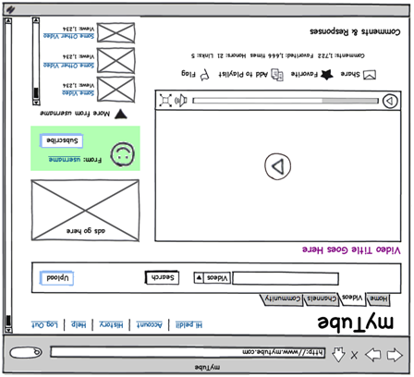

PROJET ACTUEL
hiérarchiser les priorités :
Créer différentes
versions du projet.
Première version (V Alpha Antarès) :
- Gestion des flux
et de leur dossier
- Offres d’emploi et mise en relation des offres et des flux.
gestionnaire base de données
Futures versions : agenda,notifications, mail, instant messenger ...

Slide 6

FACE : fait appel
à la Code Académie :
Projet ambitieux
Améliorer l’accueil
Le suivi des Flux
La qualité de ce suivi.
Chargé de sens : au service des employés
Participer à une réinsertion professionnelle plus rapide.

